Slide 1
Sistema de Roteamento Multimodal
Otimização Multi-Objetivo para a Área Metropolitana do Porto
PG11605 - Carlos da Mota Bergueira
PG59999 - Diego Jefferson Mendes Silva
PG42201 - Filipa Araújo Pereira
PG7942 - Rui Manuel Martins Marques Rodrigues
Grupo 6 - CIN 2025/2026
Universidade do Minho

Slide 2
Índice
Visão Geral do Projeto
Arquitetura e Tecnologia
Algoritmos Implementados
Dados e Implementação
Avaliação e Testes
Resultados e Conclusões

Slide 3
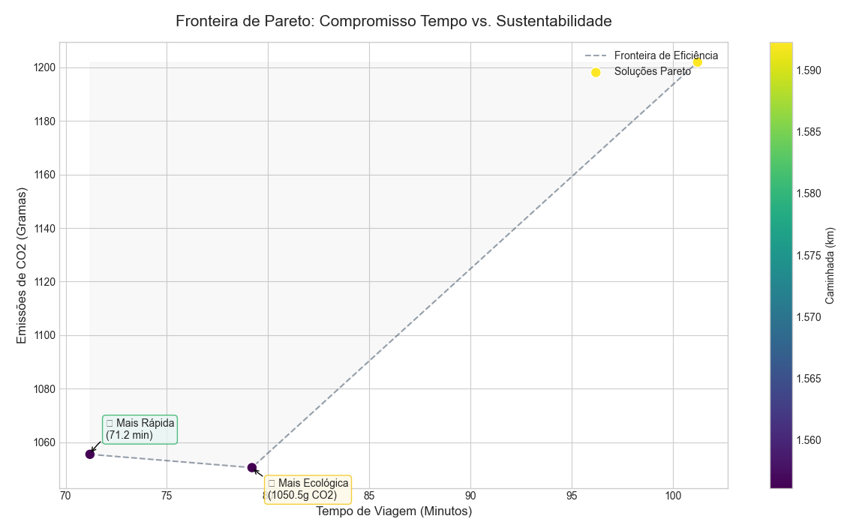
Visão Geral do Projeto
🎯 Objetivo: Motor de roteamento multimodal inteligente
Critérios de Otimização:
⏱ Tempo de viagem (minimizar)
♻ Emissões de CO₂ (minimizar)
🚶 Exercício físico (maximizar)
📊 Resultado: Fronteira de Pareto com múltiplas rotas eficientes

Slide 4
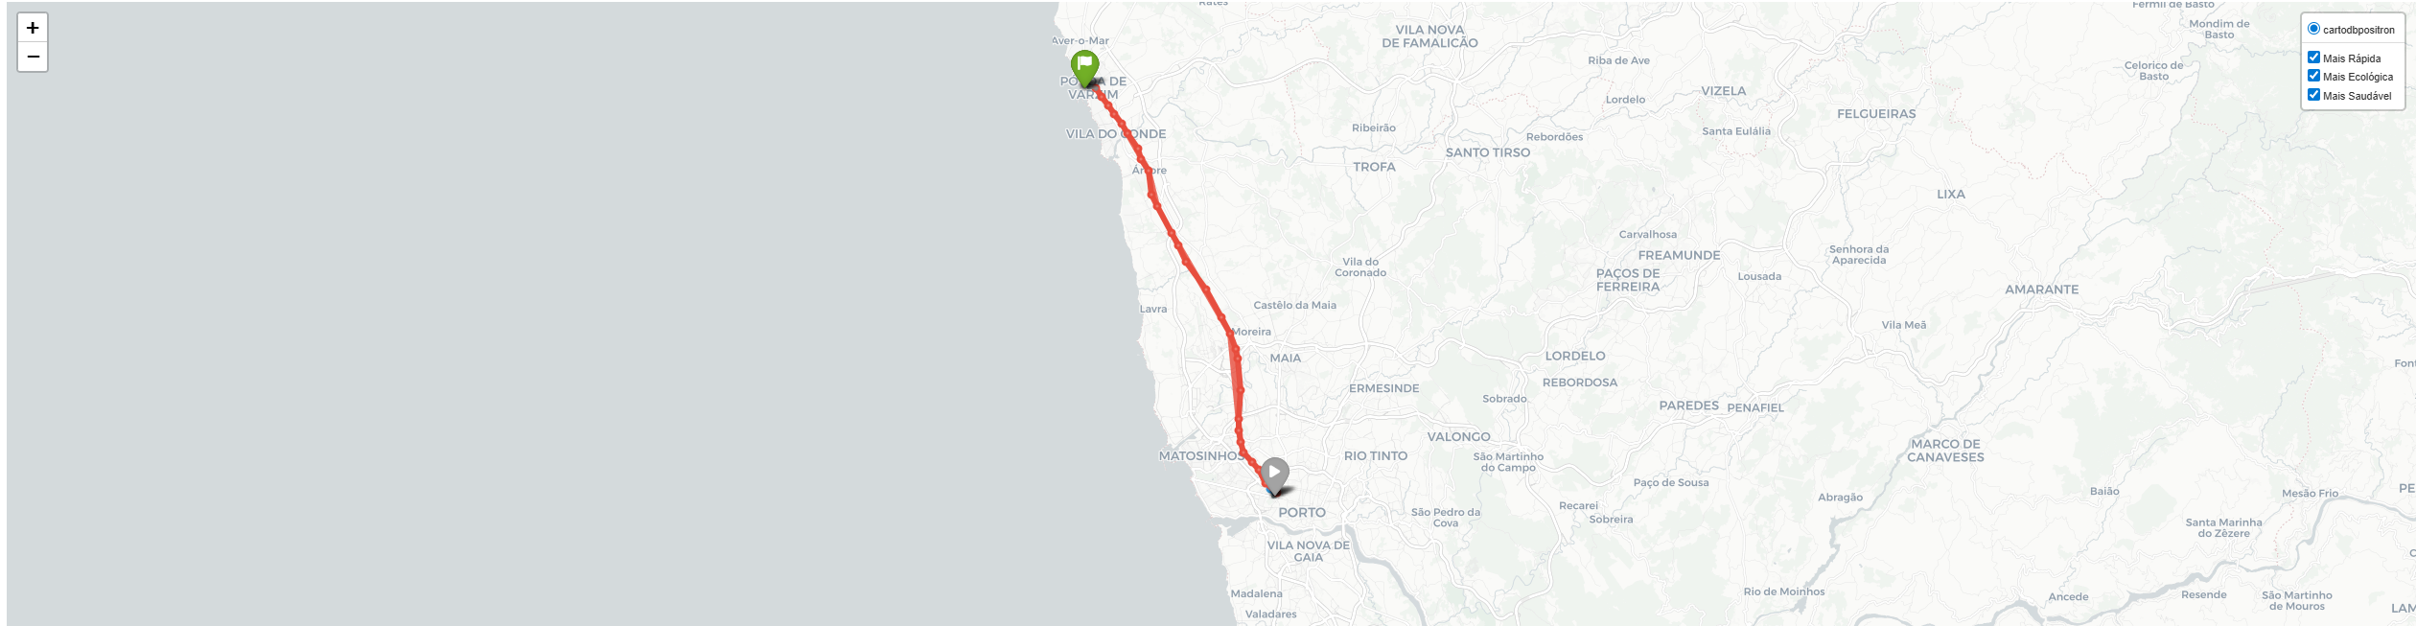
Características Principais
✓ Otimização Multi-Objetivo com fronteira Pareto rigorosa
✓ Dados Reais: GTFS (Metro + STCP) + OSMnx
✓ 3 Algoritmos Avançados:
A* Heurístico (rápido)
Dijkstra Multi-Label (exaustivo, 100% garantido)
ACO Estocástico (criativo)
✓ Análise Geográfica com ruas reais
✓ 22 Casos de Teste (trivial a extremo)

Slide 5
Stack Tecnológico
Python 3.12+ - Linguagem principal
NetworkX 3.x - Estrutura de grafos
OSMnx 1.x - Dados geográficos (OpenStreetMap)
Pandas 2.x - Processamento GTFS
Folium 0.14+ - Visualização de mapas
NumPy 1.24+ - Cálculos numéricos
Poetry 2.0+ - Gestão de dependências

Slide 6
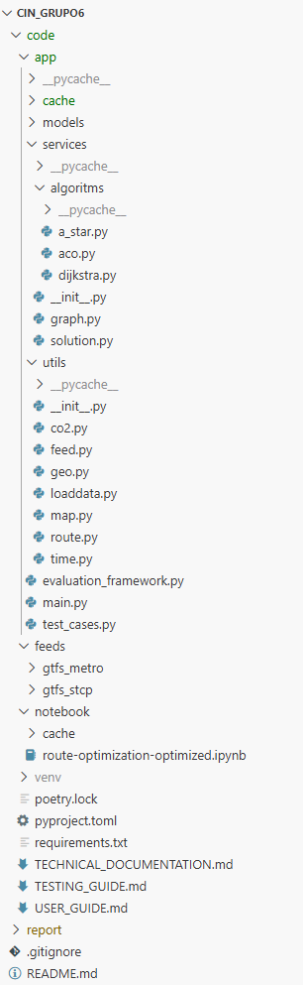
Arquitetura do Projeto
Componentes
services/ - Lógica de negócio
utils/ - Operações auxiliares
models/ - Estruturas de dados
algoritms/ - Implementações
graph.py - Rede multimodal
solution.py - Classe de solução
Algoritmos
a_star.py - Heurístico rápido
dijkstra.py - Exaustivo garantido
aco.py - Estocástico criativo
Cada retorna Fronteira Pareto
Comparação automática
Validação cruzada

Slide 7
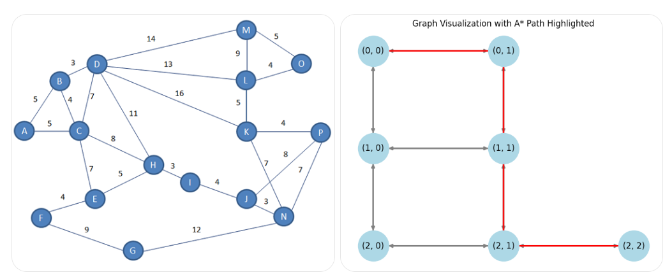
A* Multi-Objetivo
Tipo: Algoritmo heurístico guloso
Complexidade: O(E log V)
Características:
✓ Utiliza heurísticas para guiar a busca
✓ Prioriza nós promissores
✓ Encontra rotas de boa qualidade rapidamente
✗ Não garante Fronteira Pareto completa
Ideal para: Aplicações em tempo real

Slide 8
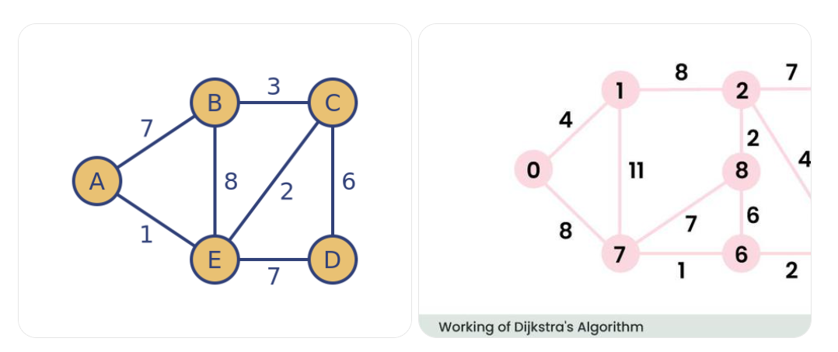
Dijkstra Multi-Label (Exaustivo)
Tipo: Algoritmo de rótulo-setting multi-objetivo
Complexidade: O(E × L log V) onde L = nº de etiquetas
Características:
✓ Mantém múltiplas etiquetas por nó
✓ Propaga todas as soluções não-dominadas
✓ Remove soluções dominadas iterativamente
✓ GARANTE Fronteira de Pareto completa e exata
Ideal para: Gold standard de otimização multi-objetivo

Slide 9
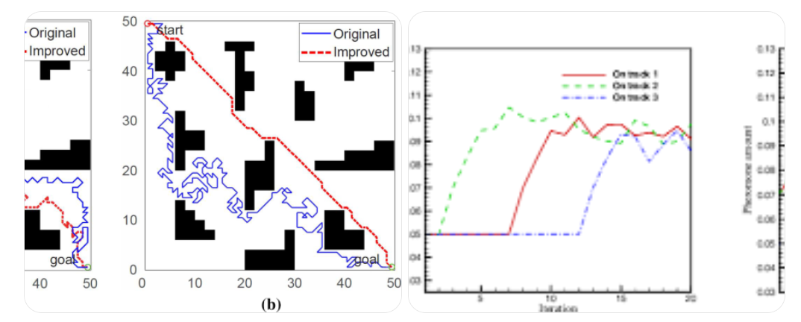
ACO (Ant Colony Optimization)
Tipo: Algoritmo estocástico inspirado na natureza
Complexidade: O(I × A × E) - I iterações, A formigas
Características:
✓ Simula comportamento coletivo de formigas
✓ Cada formiga constrói uma solução
✓ Atualiza feromónios baseado em qualidade
✗ Heurístico (pode não encontrar todas as soluções)
Ideal para: Exploração criativa e inovação

Slide 10
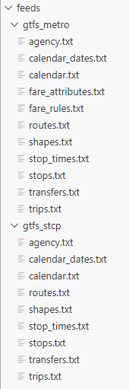
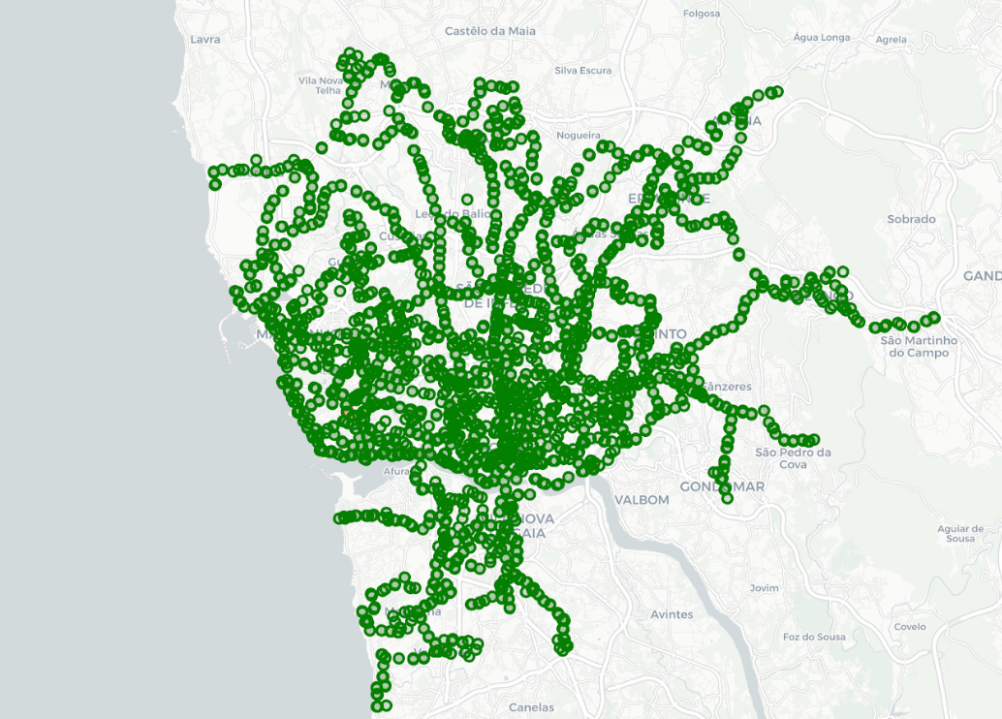
Fontes de Dados
GTFS
OpenStreetMap (OSM)
🚇 Metro do Porto
• 95+ paragens
• 6 linhas
• Horários atualizados
🚌 STCP (Autocarro)
• 600+ paragens
• Múltiplas linhas
🗺 Rede viária completa
🚶 Caminhos pedonais
⏱ Velocidades estimadas
📍 Coordenadas geográficas
Cálculos Derivados:
• CO₂, transferências, caminhada

Slide 11
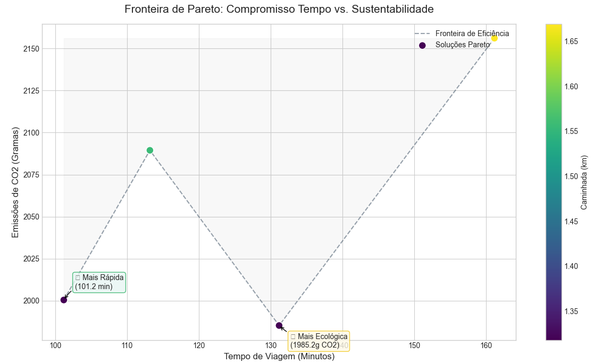
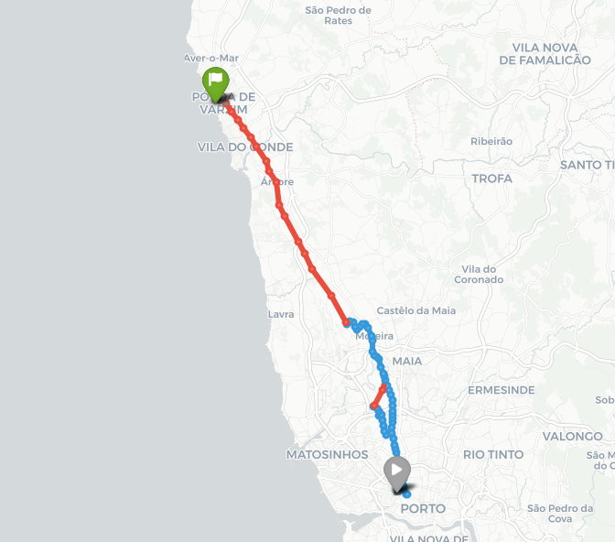
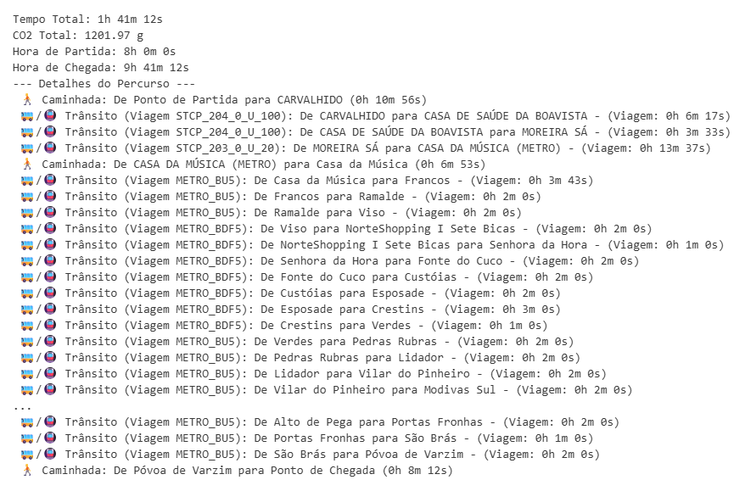
Exemplo de Uso - Python API
from app.services.graph import GraphRoute
from app.services.algoritms.a_star import optimized_multi_objective_routing
graph = GraphRoute('Casa da Musica', 'Casino da Póvoa')
routes = optimized_multi_objective_routing(...)
for rota in routes:
print(f'Tempo: {rota.total_time} min')
print(f'CO2: {rota.total_co2}g')
print(f'Caminhada: {rota.total_walk_km}km')

Slide 12
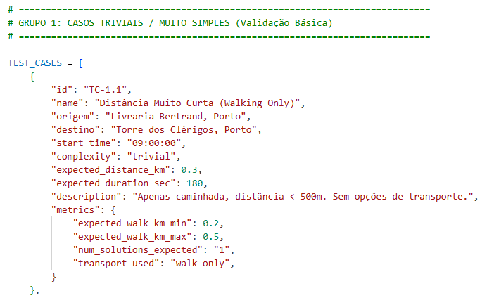
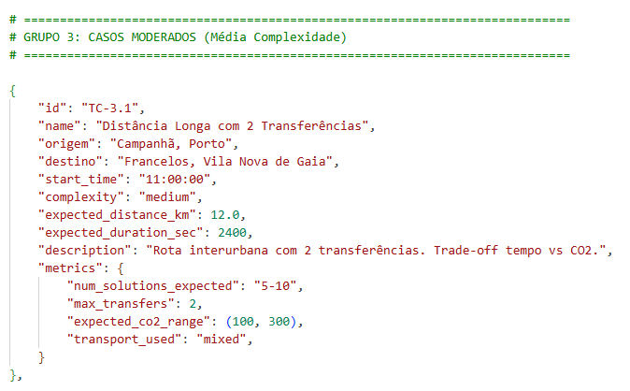
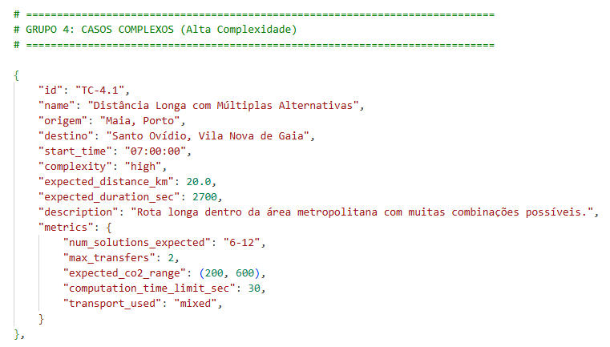
Framework de Avaliação
📊 Metodologia:
22 Casos de Teste (trivial a extremo)
3 Algoritmos com comparação automática
Métricas: Tempo, CO₂, Exercício físico
Validação via pytest
Categorias:
Trivial: <1km | Moderado: 1-5km
Desafiante: 5-20km | Extremo: múltiplas transferências
Execução: python -m app.test_cases

Slide 13
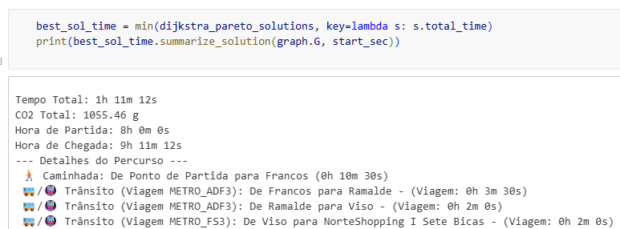
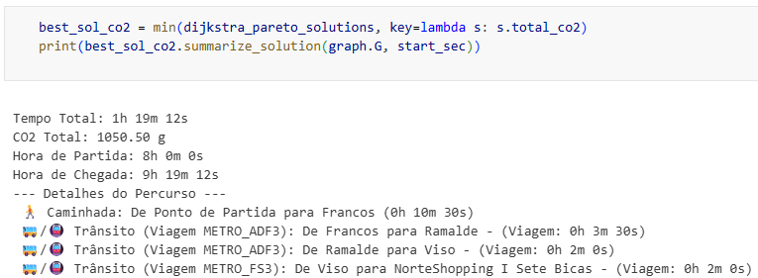
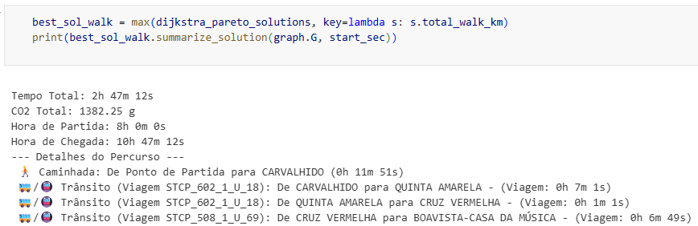
Comparação de Algoritmos
⚡ Tempo de Execução: A* > ACO > Dijkstra
✓ Qualidade Garantida: Dijkstra > ACO > A*
📊 Cobertura Pareto: Dijkstra > ACO ≈ A*
💡 Criatividade: ACO > A* > Dijkstra
📈 Escalabilidade: A* > ACO > Dijkstra
Recomendações:
Use Dijkstra para garantias de otimalidade
Use A* para tempo real
Use ACO para exploração criativa

Slide 14
Exemplo de Resultados
Rota: Casa da Música → Casino da Póvoa de Varzim
Rota 1 (Rápida): 45 min | 850g CO₂ | 2.5km caminhada
Rota 2 (Ecológica): 58 min | 350g CO₂ | 5.2km caminhada
Rota 3 (Activa): 62 min | 400g CO₂ | 8.1km caminhada
Rota 4 (Balanceada):52 min | 550g CO₂ | 4.8km caminhada
⚡ Nenhuma rota é superior em todos os critérios
✓ Decisão depende de prioridades do utilizador

Slide 15
Principais Realizações
Implementação
Inovação
✓ 3 algoritmos funcionais
✓ Integração GTFS completa
✓ Grafo multimodal
✓ 22 casos de teste
✓ Framework avaliação
✓ Fronteira Pareto real
✓ Multi-critério genuíno
✓ Dados reais (GTFS)
✓ 3 perspectivas diferentes
✓ Interface amigável

Slide 16
Impacto Potencial
🚗 Reduzir emissões de carbono
Oferecendo rotas ecológicas alternativas
⏱ Otimizar tempo de deslocação
Através de roteamento inteligente
🏃 Combater sedentarismo
Com opções que maximizam exercício físico
Sustentabilidade urbana e bem-estar pessoal

Slide 17
Desafios Encontrados
🔧 Técnicos:
Complexidade de multi-objetivo | Integração GTFS
📋 Metodológicos:
Métricas CO₂ consistentes | Tempos realistas
✓ Soluções Implementadas:
Dijkstra multi-label robusto
Validação cruzada entre algoritmos
Testes extensivos (22 casos)

Slide 18
Trabalho Futuro
🌍 Expansão Geográfica
Outras cidades + bike-sharing
🔬 Melhorias Algorítmicas
NSGA-II | Otimização paralela
🎨 Interface Utilizador
Aplicação web interativa | Mapas 3D
♻ Sustentabilidade
Impacto real | Dados de energia

Slide 19
Conclusões
✅ Sistema robusto de roteamento multimodal implementado
✅ Algoritmos multi-objetivo de vanguarda
✅ Integração com dados reais (GTFS + OSM)
✅ Fronteira Pareto rigorosa e validada
✅ Demonstração de Computação Inspirada na Natureza
para mobilidade urbana sustentável

Slide 20
Avaliação de Pares
PG11605 - Carlos da Mota Bergueira = 0
PG59999 - Diego Jefferson Mendes Silva = 0
PG42201 - Filipa Araújo Pereira = 0
PG7942 - Rui Manuel Martins Marques Rodrigues = 0
Pressuposto: deltas de avaliação podem ser negativos, nulos ou positivos e em cada grupo, a soma dos deltas deve ser sempre igual a 0.00, e, individualmente, nunca podem exceder um.

Slide 21
Obrigado!
Questões?
Repositório: github.com/MIA-CDFR/CIN_GRUPO6
Grupo 6 - CIN 2025 - Universidade do Minho

